Slide 1

Lemaire Florian
17/10/2024
PRÉSENTATION
Menu Maker by Qwenta

Slide 2
Sommaire
Contexte du projet
Aperçu de la maquette
Méthodologie utilisée
Tableau Kanban
Spécifications techniques
Veille technologique
Conclusion
Questions

Slide 3
Contexte du Projet
Menu Maker by QWENTA est un outil destiné aux restaurateurs leur permettant de créer, personnaliser, diffuser et imprimer des menus en ligne de manière simple et intuitive. En centralisant toutes les étapes de création de menus, depuis l'ajout de plats jusqu'à la diffusion sur des plateformes comme Instagram ou Deliveroo, Menu Maker vise à répondre aux besoins de digitalisation des professionnels de la restauration.

Slide 4
Objectifs principaux
Faciliter la création de menus personnalisés :
Les utilisateurs peuvent facilement ajouter des plats, choisir des catégories, personnaliser le design (typo, couleurs) et voir les modifications en temps réel via une prévisualisation.
Diffuser les menus sur des plateformes en ligne :
Menu Maker permet de partager les menus directement sur Instagram et Deliveroo via des intégrations d'API, afin de maximiser la visibilité des restaurants.
Simplifier l'impression de menus physiques :
Grâce à une fonctionnalité d'export en PDF, les restaurateurs peuvent imprimer leurs menus en haute qualité pour une utilisation sur place.
Centraliser la gestion des menus :
À travers un tableau de bord intuitif, les utilisateurs ont accès à l'ensemble de leurs menus, avec la possibilité de créer, diffuser et imprimer en quelques clics, tout en gardant un historique des modifications.

Slide 5
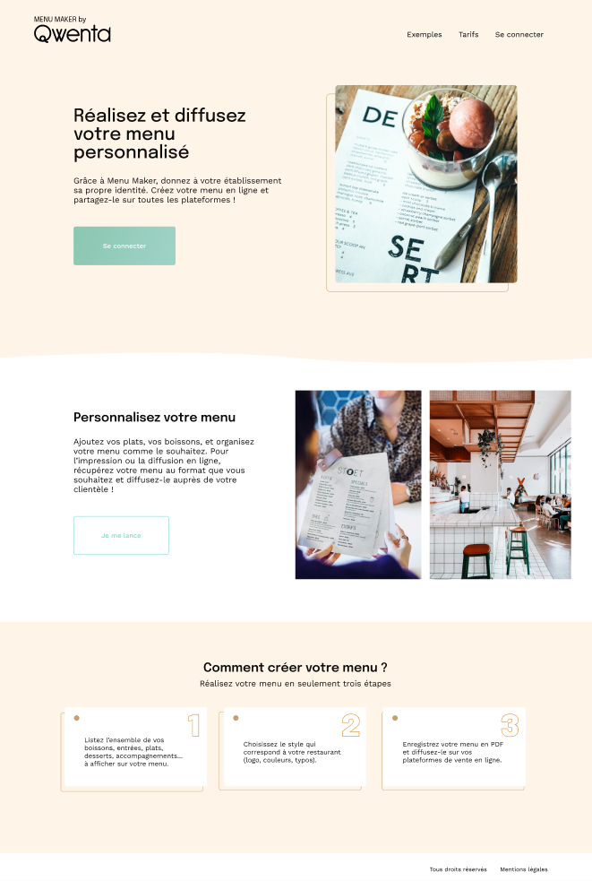
Aperçu de la maquette – Landing Page
La page d’accueil permet aux utilisateurs d’accéder facilement aux différentes sections du site grâce à une navigation intuitive. Un bouton 'Se connecter' invite l'utilisateur à accéder à son espace personnel pour créer et personnaliser ses menus. Les sections de la page d'accueil présentent les avantages du service ainsi qu'un guide rapide en trois étapes pour expliquer comment créer un menu professionnel.

Slide 6
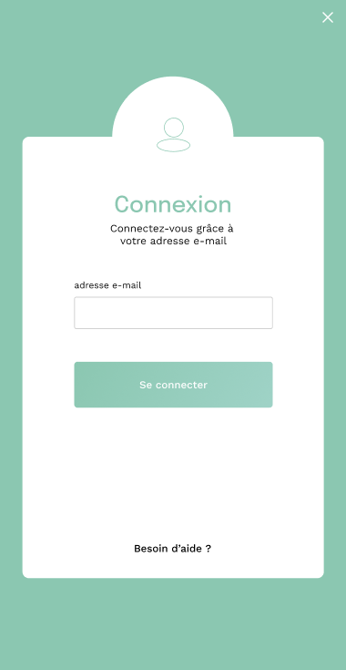
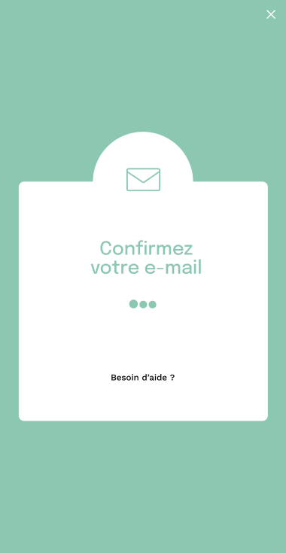

Aperçu de la maquette – Modale de connexion
La modale de connexion permet à l'utilisateur de s'authentifier via son adresse e-mail.
Une fois l'e-mail confirmé, l'utilisateur est redirigé vers son tableau de bord.

Slide 7
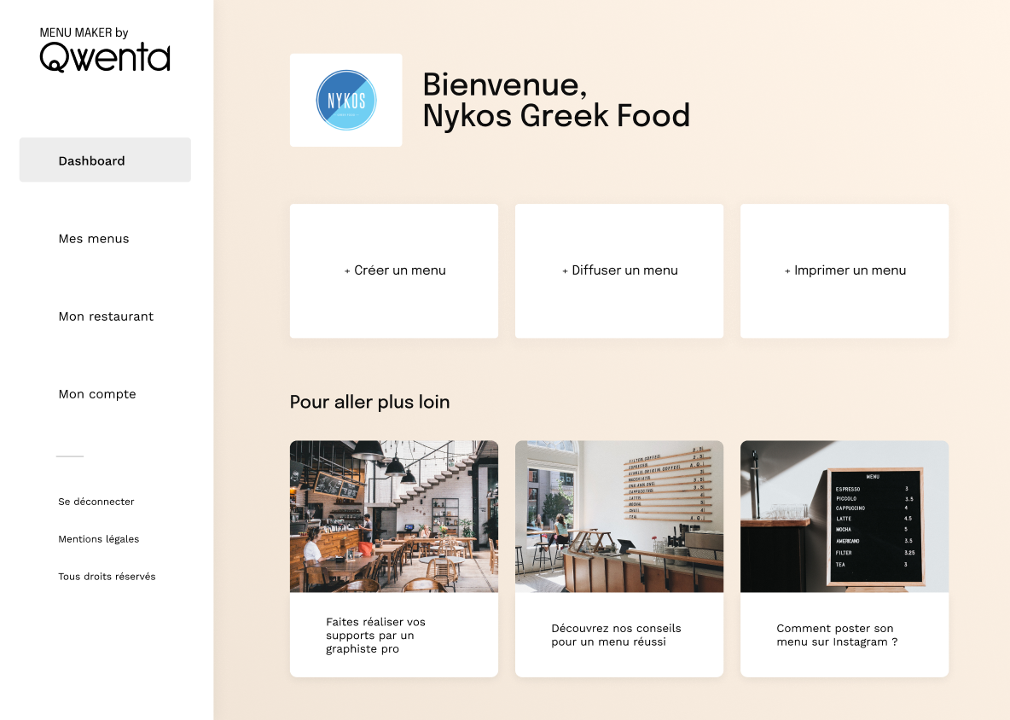
Aperçu de la maquette – Dashboard
Le tableau de bord sert de point central pour l'utilisateur, offrant une vue d'ensemble de ses activités et des fonctionnalités disponibles.
Au centre, trois boutons mettent en avant les actions clés :
+ Créer un menu : Redirige vers la page de création de menus.
+ Diffuser un menu : Permet de partager le menu sur des plateformes telles qu'Instagram et Deliveroo.
+ Imprimer un menu : Offre une option pour imprimer le menu au format souhaité.

Slide 8
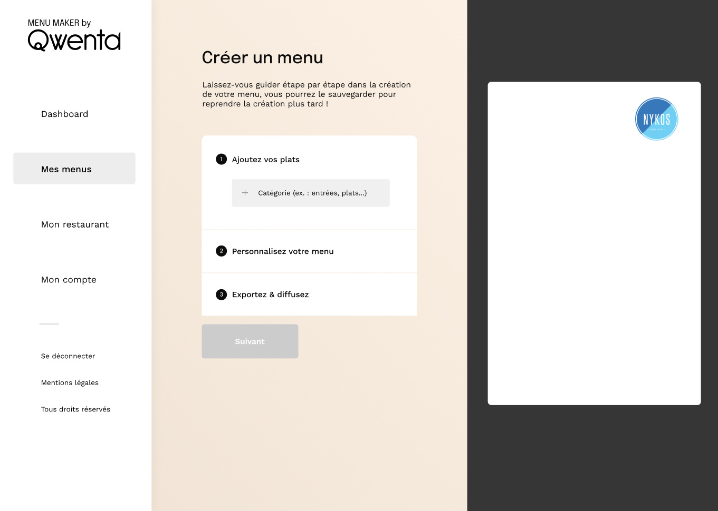
Aperçu de la maquette – Création de menu
La page de création de menu guide l'utilisateur à travers un processus en trois étapes pour concevoir un menu personnalisé.
Un menu de prévisualisation à droite permet de voir les modifications en temps réel, assurant une expérience fluide et interactive.

Slide 9
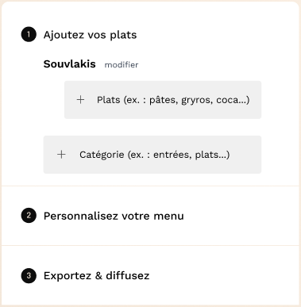
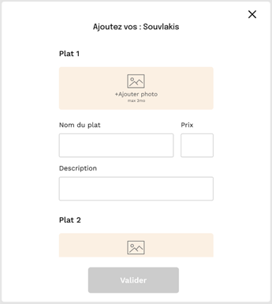
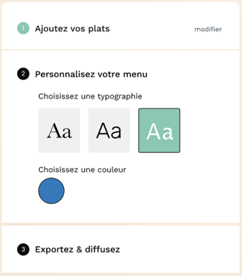
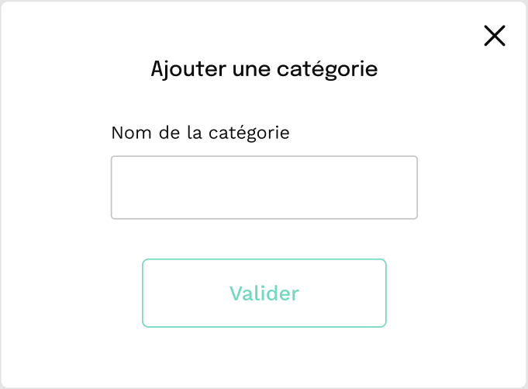
Aperçu de la maquette – Création de menu
1. Ajoutez vos plats :
L'utilisateur commence par sélectionner une catégorie (entrée, plat principal, dessert, etc.).
En cliquant sur le bouton + Plats, une modale s'ouvre, permettant d'ajouter des plats.
2. Personnalisez votre menu :
Dans cette Étape, l’utilisateur peut choisir la typographie et la palette de couleurs pour leur menu.

Slide 10
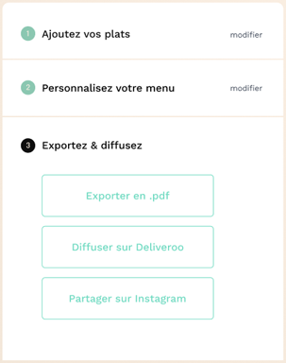
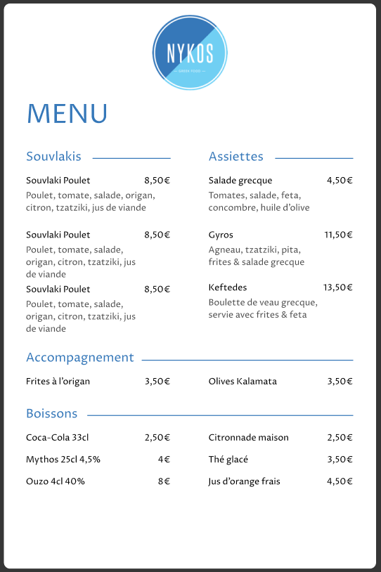
Aperçu de la maquette – Création de menu
3. Exportez & Diffusez :
À l'étape finale, l'utilisateur a trois options :
Exporter en .pdf : Télécharge un fichier PDF du menu.
Diffuser sur Deliveroo : Partage le menu directement sur la plateforme.
Partager sur Instagram : Publie le menu sur Instagram.
Prévisualition des modifications en temps réel

Slide 11
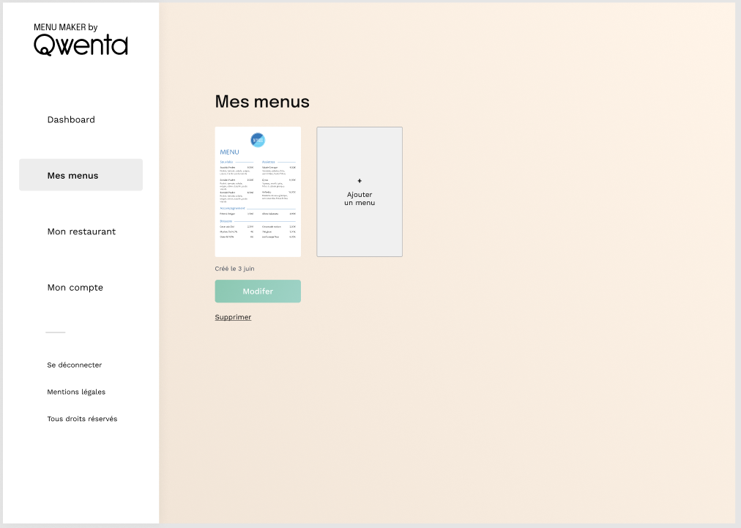
Aperçu de la maquette – Mes menus
La page 'Mes menus' présente un aperçu des menus créés par l'utilisateur. Elle offre une interface claire et intuitive, permettant aux restaurateurs de gérer facilement leurs créations.

Slide 12
Méthodologie Agile et Scrum
Introduction à la méthodologie Agile :
La méthodologie Agile est une approche de gestion de projet qui favorise la flexibilité, la collaboration et l'adaptabilité. Elle permet de répondre rapidement aux besoins changeants des clients en mettant l'accent sur des livraisons fréquentes de fonctionnalités de qualité. Agile repose sur des principes de communication ouverte, de feedback constant et d'itérations courtes.
Description de Scrum :
Scrum est un cadre de travail Agile qui organise le processus de développement en itérations appelées sprints. Chaque sprint dure généralement entre 1 et 4 semaines, permettant à l'équipe de se concentrer sur des tâches spécifiques et de livrer des incréments fonctionnels du produit à la fin de chaque période.

Slide 13
Avantages de l'approche Agile/Scrum pour le projet Menu Maker :
Flexibilité : Permet des ajustements en cours de projet, s'adaptant facilement aux changements des besoins des clients.
Livraisons fréquentes : Met l'accent sur des itérations courtes et des livraisons fréquentes de fonctionnalités, permettant une évaluation et des retours réguliers.
Collaboration : Favorise un travail en équipe avec une communication ouverte entre les développeurs, les clients et les parties prenantes.
Feedback constant : Encourage l'implication des clients tout au long du développement pour s'assurer que le produit final répond à leurs attentes.
Itérations courtes : Les cycles de développement sont courts, ce qui permet d'intégrer rapidement des modifications et d'améliorer le produit.

Slide 14
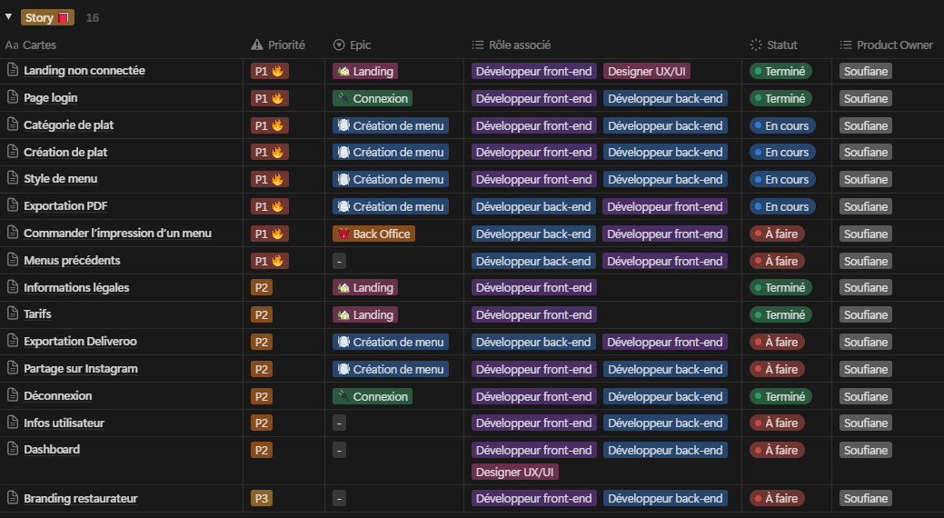
Suivi du projet avec le Kanban
Le tableau Kanban est un outil visuel qui permet de gérer efficacement les tâches et d'assurer une coordination optimale au sein de l'équipe. En organisant les User Stories et les tâches de manière claire et accessible, il facilite la priorisation des travaux en cours. Chaque membre de l'équipe peut rapidement voir l'état d'avancement des différentes tâches, ce qui favorise une communication transparente et évite les malentendus, le Kanban permet également de limiter le nombre de tâches en cours, ce qui aide à maintenir un flux de travail équilibré et à réduire la surcharge de travail. Grâce à des mises à jour fréquentes et à une réévaluation régulière des priorités, l'équipe peut s'adapter rapidement aux changements.
Qu'est-ce qu'une User Story ?
Une User Story est une description simple et concise d'une fonctionnalité du point de vue de l'utilisateur final. Elle suit généralement le format suivant :
"En tant que [type d'utilisateur], je veux [objectif] afin de [bénéfice]."

Slide 15
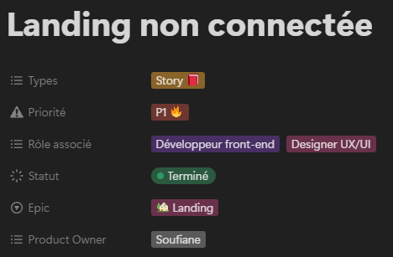
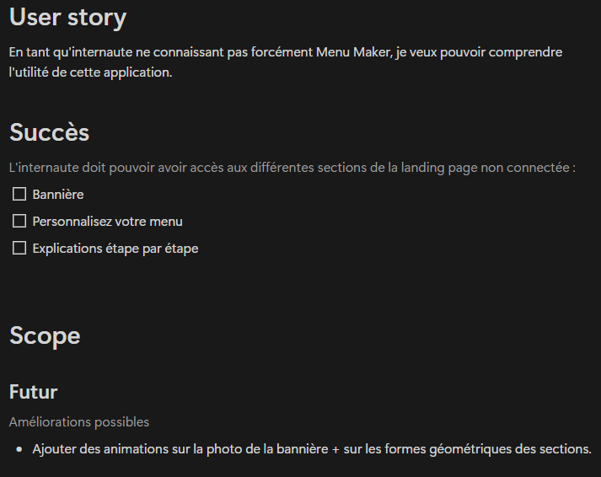
Suivi du projet avec le Kanban
Succès :
Cette section récapitule les résultats obtenus par rapport aux objectifs fixés ce qui permet de visualiser clairement ce qui a été accompli ou non.
Futur :
La section Futur se concentre sur les améliorations possibles, cette section permet à l’équipe de réfléchir à l’évolution de certaines fonctionnalités du projet.
Pour chaque carte du Kanban on retrouve plusieurs informations :
Le type (Story/FrontEnd/Backend)
La priorité (P1/P2/P3)
Le rôle associé (Dév Front, Back)
Le statut ( À faire/En cours/Terminé)
L’Epic (Landing/Connexion...)

Slide 16
Spécifications techniques - Résumé
I. Choix technologiques
II. Liens avec le back-end
III. Préconisations concernant le domaine et l’hébergement
IV. Accessibilité
V. Recommandations en termes de sécurité
VI. Maintenance du site et futures mises à jour

Slide 17
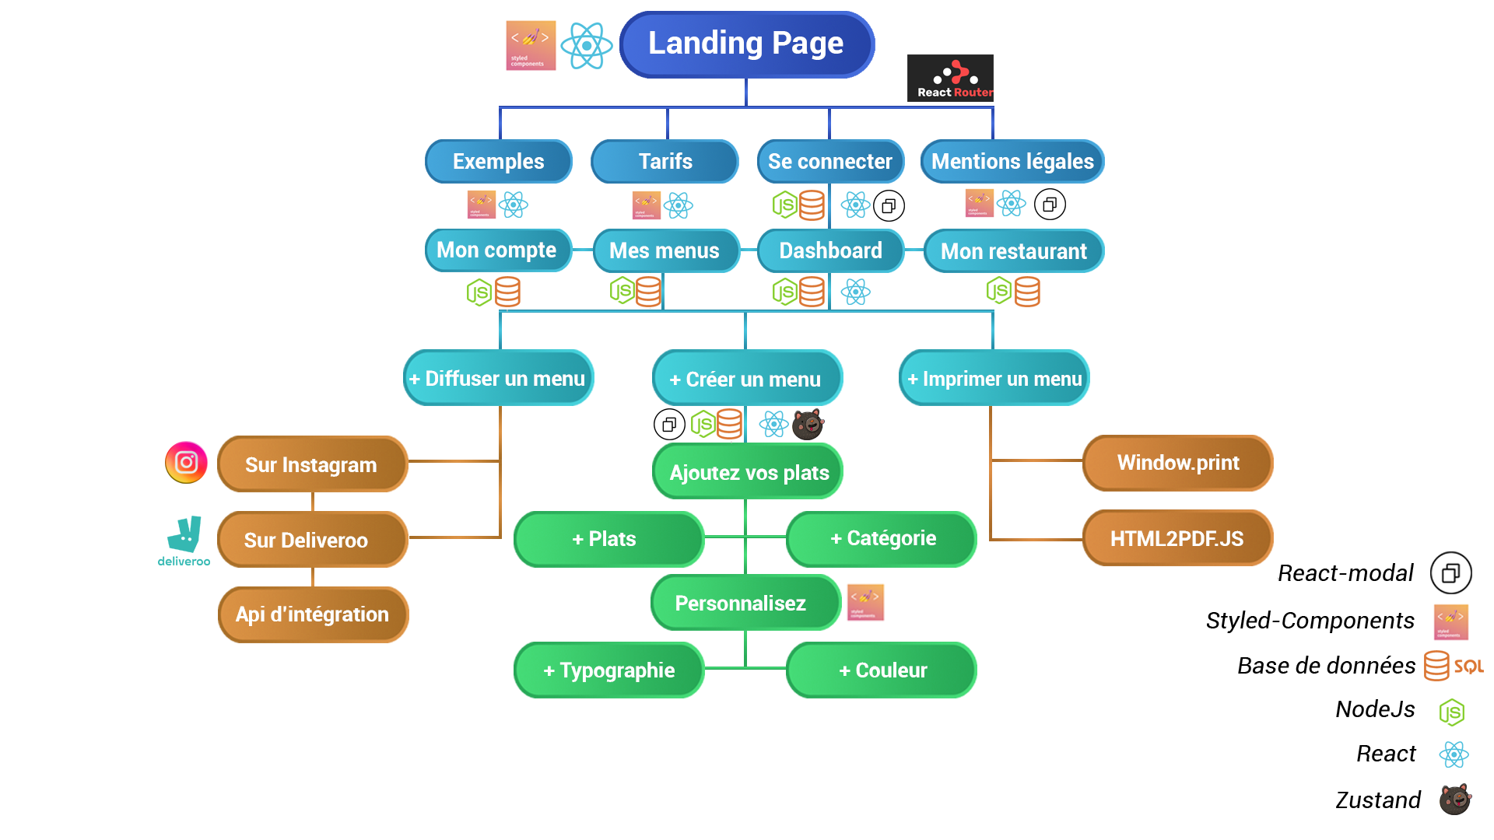
Spécifications techniques – Arborescence du site

Slide 18

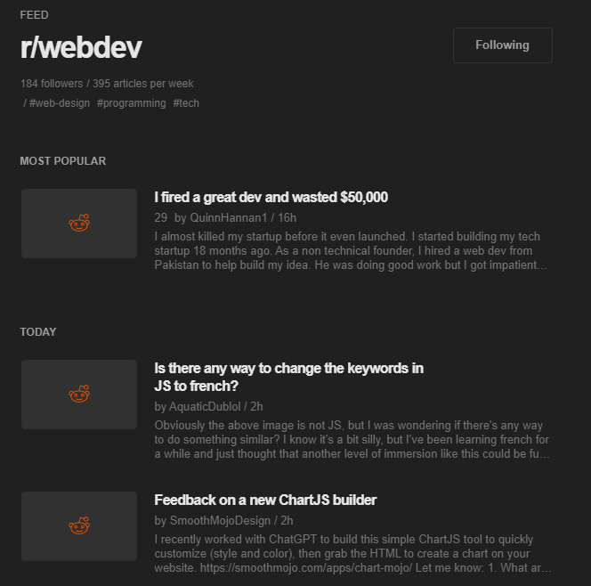
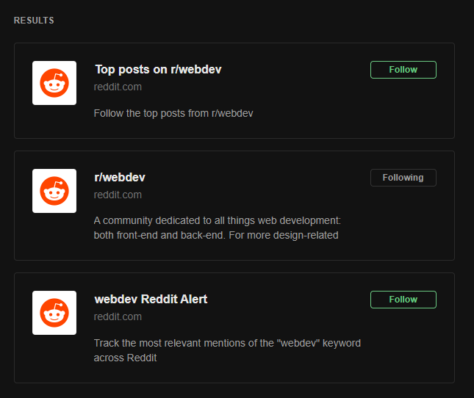
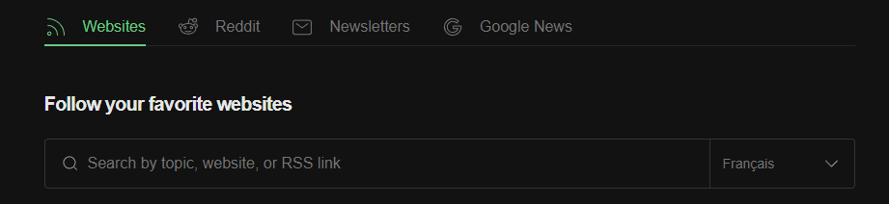
Veille Technologique
Contribution de la veille à l'élaboration des spécifications techniques
Présentation de l’outil de veille - Feedly
Feedly est un outil de veille technologique qui permet de regrouper et d'organiser des flux d'informations provenant de différentes sources comme des blogs, des sites d'actualités, ou des podcasts. Grâce à son interface intuitive, Feedly facilite la gestion et la lecture des contenus en un seul endroit, en temps réel. Il est possible de classer les sources par catégories, suivre les tendances et rester informés des dernières actualités dans leurs domaines d'intérêt. Cela en fait un outil particulièrement utile pour organiser une veille technologique.
La veille technologique a joué un rôle clé dans l’élaboration des spécifications techniques en nous permettant de rester à jour sur les dernières technologies et meilleures pratiques. Cela a influencé directement des choix tels que l'usage de SQL pour la gestion des données
Choix de la base de données SQL : La veille a permis de déterminer que les données de menus étaient structurées et bien définies, justifiant l'utilisation de SQL plutôt qu'une base de données NoSQL.

Slide 19
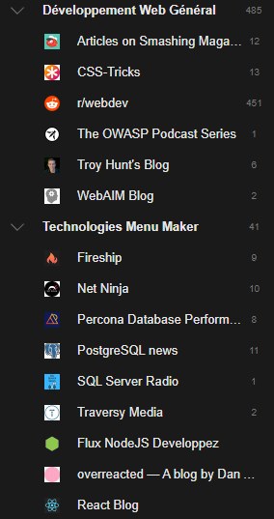
Veille Technologique
Méthodologie de classification des sources d’information.
La veille technologique pour le projet Menu Maker a été structurée en deux axes de recherche distincts pour garantir une couverture optimale des informations. Ces axes permettent de mieux cibler les technologies directement liées au projet tout en restant à jour sur les innovations et les bonnes pratiques du développement web.
Choix d'une source pour chacun des deux axes de veille
Pour l’axe Menu Maker
Source choisie : La chaîne YouTube Traversy Media, qui propose des tutoriels sur les technologies web, avec plus de 2 millions d'abonnés. Cette chaîne est une référence dans le domaine du développement web. Le large suivi de cette chaîne, combiné à la clarté des explications, en fait une source fiable pour comprendre les aspects techniques liés à la gestion des données de menus dans le projet Menu Maker.
Pour l’axe Développement Web
Source choisie : Le subreddit r/webdev, qui compte plus de 1,1 million de membres. Ce subreddit est une véritable mine d'or pour rester à jour sur les tendances et pratiques du développement web. Avec une large communauté active, les discussions sont souvent riches en conseils pratiques et retours d’expérience, ce qui en fait une source précieuse.
Axe 1 : Menu Maker (veille spécifique) – Classé selon des thématiques liées directement à la technologie du projet ( React, SQL, NodeJs...).
Axe 2 : Développement web (veille générale) – Classé selon des thématiques plus larges comme les tendances en développement web (par exemple : nouveaux frameworks, sécurité, accessibilité).

Slide 20
Conclusion
Résumé des points clés de la présentation
Le projet Menu Maker a pour objectif principal de fournir aux restaurateurs une plateforme intuitive et performante pour créer, personnaliser et partager leurs menus en ligne. Grâce à des choix technologiques solides, notamment l'utilisation de React pour le front-end et de Node.js pour le back-end.
La veille technologique a été une composante clé pour se tenir à jour avec les innovations et bonnes pratiques, en utilisant des outils comme Feedly pour suivre les tendances du développement web.
La gestion du projet a été assurée par une approche Agile/Scrum, permettant de structurer le travail en sprints, d'itérer rapidement et de s'adapter aux retours d’expérience. Le suivi a été facilité par l'utilisation du tableau Kanban, qui a permis d'organiser et de prioriser les tâches, tout en assurant une gestion claire des User Stories et des critères de succès pour chaque fonctionnalité.
Enfin, le schéma technique du projet a permis de visualiser l'architecture globale, avec des interactions entre le client, le front-end, le back-end et la base de données, tout en intégrant des APIs tierces comme celles de Deliveroo et Instagram.
Les spécifications techniques du projet, structurées autour de choix technologiques précis, d'une attention à l'accessibilité et à la sécurité, et d'une gestion du domaine et de l’hébergement, vont permettre d'assurer la cohérence et la stabilité de la solution tout au long du développement. Le tableau des choix technologiques a été un outil essentiel pour justifier les décisions et garantir leur adéquation avec les besoins du projet.
En conclusion, Menu Maker repose sur une architecture robuste, une gestion de projet efficace et des choix technologiques bien justifiés, ce qui pose des bases solides pour la mise en place du produit avec de nouvelles fonctionnalités et améliorations.

Slide 21
QUESTIONS ?

